Slide 1




Slide 2





OUR TEAM
MUHAMMAD IBNU FADHIL
LEAD / ARCHITECT
HOSNI RACHMANI
UI / UX
FALAH ACHMAD BAGUSTI
DEVELOPER
OTTOH HIDAYATULLAH DEVELOPER

Slide 3
ALUR KERJA
PEMERINTAH / MASYARAKAT
REGISTRASI
LOGIN

Slide 4
ALUR KERJA > LOGIN
LOGIN
MEMBUAT SCHEME
IMIGRASI DATA
SCHEME GALERI
MASTER SCHEME DATA MANAGEMENT
REPORT GALERI

Slide 5
ALUR KERJA > LOGIN > MEMBUAT SCHEME
MEMBUAT SCHEME
DESAIN FORM
DARI EXISTING SCHEME

Slide 6
ALUR KERJA > LOGIN > MEMBUAT SCHEME > DESAIN FORM
DESAIN FORM
CSV - JSON - XML
PILIH TIPE DATA + AKSES (PRIVATE ATAU PUBLIK)

Slide 7
ALUR KERJA > LOGIN > MEMBUAT SCHEME > DESAIN FORM > PILIH TIPE DATA
PILIH TIPE DATA + AKSES (PRIVATE ATAU PUBLIK)
REALTIME DATA
RELATIONAL DATA
HISTORICAL DATA
GENERATE IN REDIS
GENERATE IN MONGO DB
GENERATE IN CASSANDRA
GENERATE API

Slide 8
ALUR KERJA > LOGIN > MEMBUAT SCHEME > DESAIN FORM > PILIH TIPE DATA > GENERATE API
GENERATE API
GENERATE MASTER DATA FORM
PUBLISH YES / NO
SELESAI

Slide 9
ALUR KERJA – LOGIN – IMIGRASI DATA
IMIGRASI DATA
IMPORT CSV
EXPORT CSV

Slide 10
ALUR KERJA – LOGIN – SCHEME GALERI
SCHEME GALERI
DOCUMENTATION
API PROSES

Slide 11
ALUR KERJA – LOGIN - MASTER SCHEME DATA MANAGEMENT
MASTER SCHEME DATA MANAGEMENT
PILIH SCHEME
MANAGE

Slide 12
ARSITEKTUR
AKSES KLIEN
NETWORK LOAD BALANCE
WEB
WEB
WEB
WEB
BACKPLANE: REDIS
ROLE : WEB

Slide 13
ARSITEKTUR
KOORDINATOR REALTIME DATA
EXEC
EXEC
EXEC
KOORDINATOR EMBEDDED / RELATIONAL DATA
EXEC
EXEC
EXEC
KOORDINATOR BY DATA / RELATIONAL DATA
EXEC
EXEC
EXEC
BACKPLANE: REDIS
ROLE : WEB
REDIS CLUSTER
MONGODB CLUSTER
CASSANDRA CLUSTER

Slide 14
TIPE API: SOAP / REST
API
CSV / ODATA
TABLEAU PUBLIC
SIMPAN DI PORTAL
SAVE LINK

Slide 15



DATA TYPE SUPPORT
FOR REALTIME DATA
FOR RELATIONAL / NESTED DATA
HISTORICAL DATA / LOGS

Slide 16
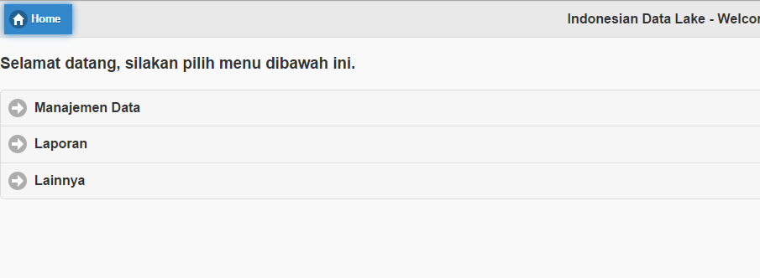
MENU UTAMA #IDLAKE

Slide 17
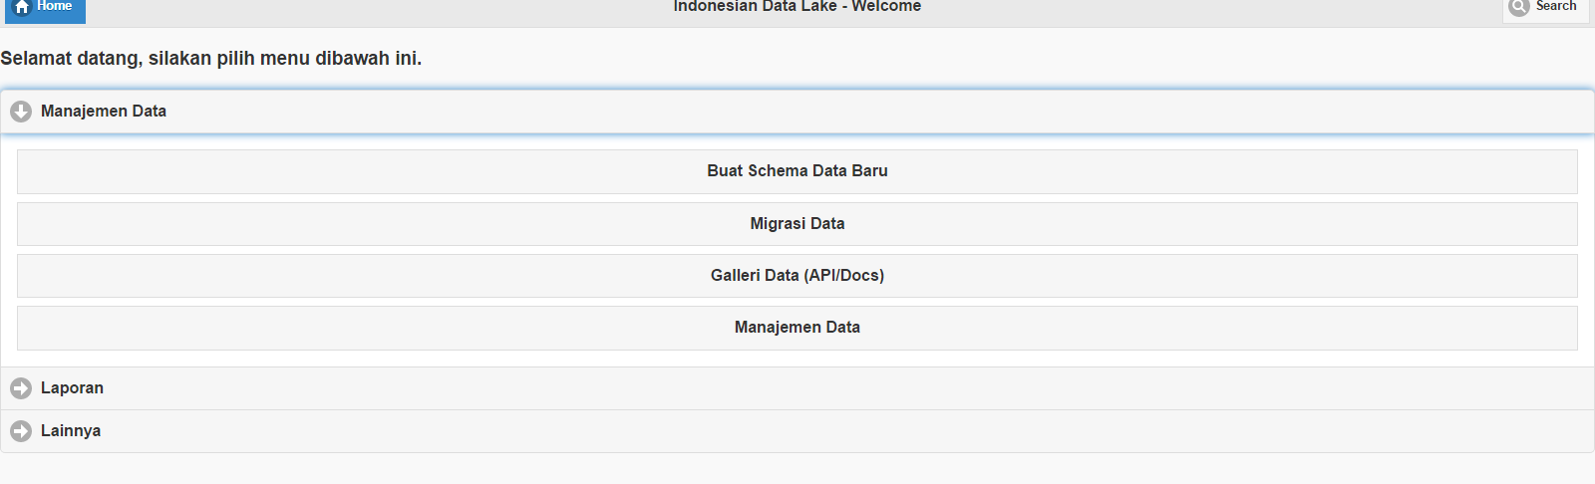
SUBMENU #IDLAKE

Slide 18
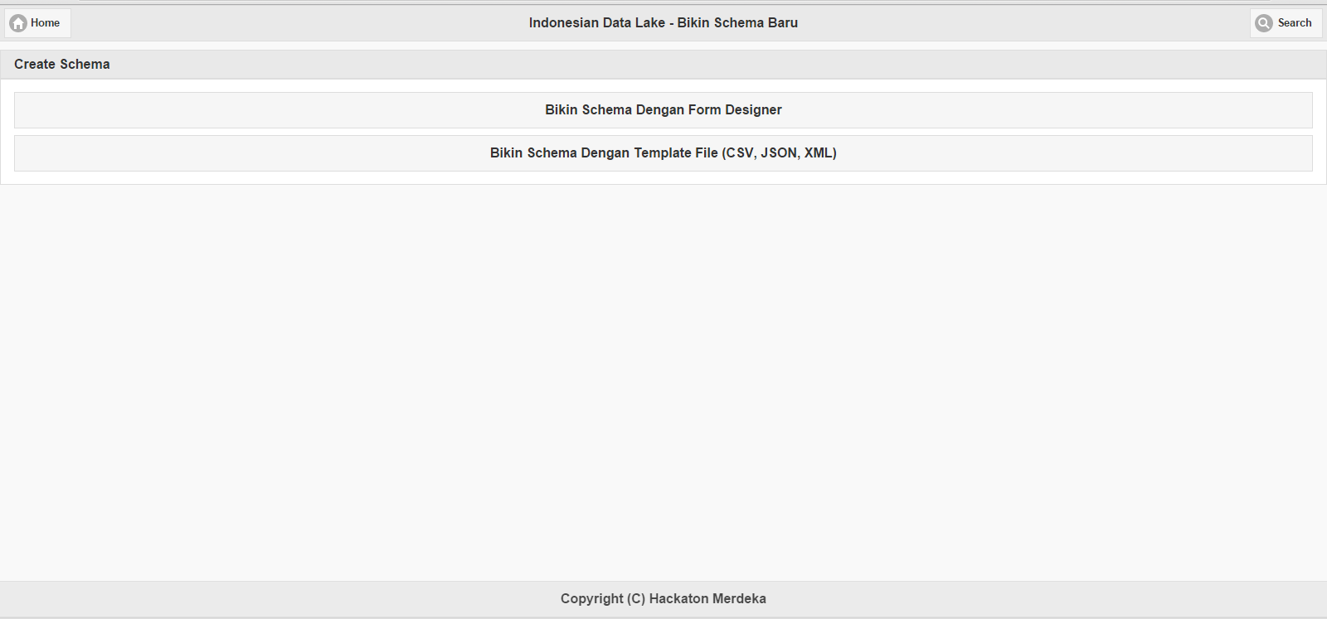
CREATE SCHEME DATA

Slide 19
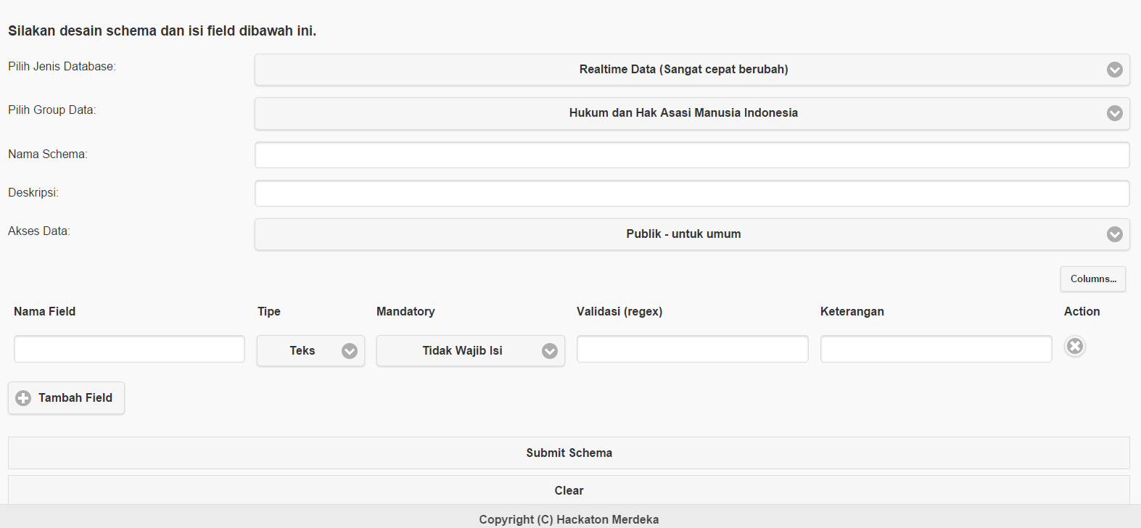
DESIGN SCHEME
User dapat membuat skema databasenya dengan UI, secara otomatis akan degenerate di backend untuk master data, api dan repository-nya.

Slide 20
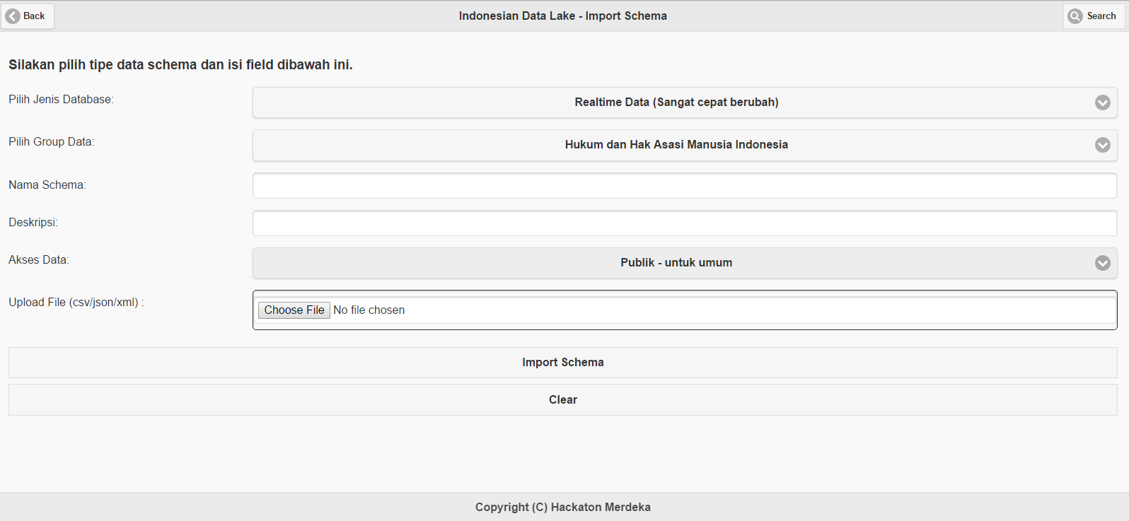
MENU IMPORT SKEMA #IDLAKE
Jika user malas membuat skema dengan UI designer mereka dapat mengimport schema dalam format CSV / XML / JSON

Slide 21
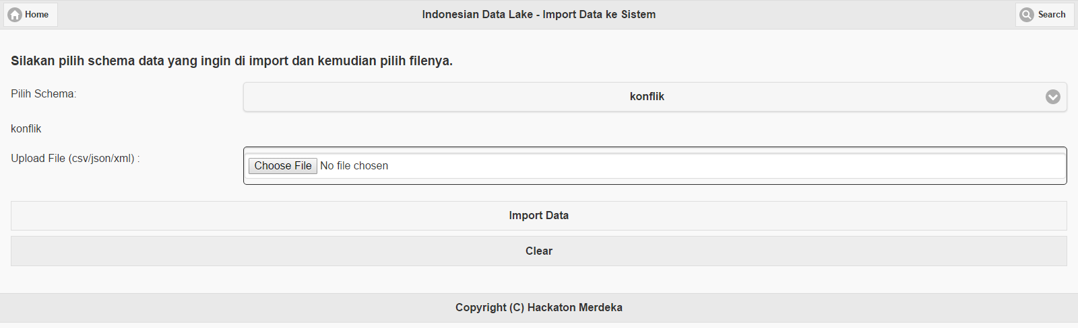
MENU IMPORT DATA #IDLAKE
User dapat mengimport data ke dalam repository dalam format CSV / XML / JSON

Slide 22
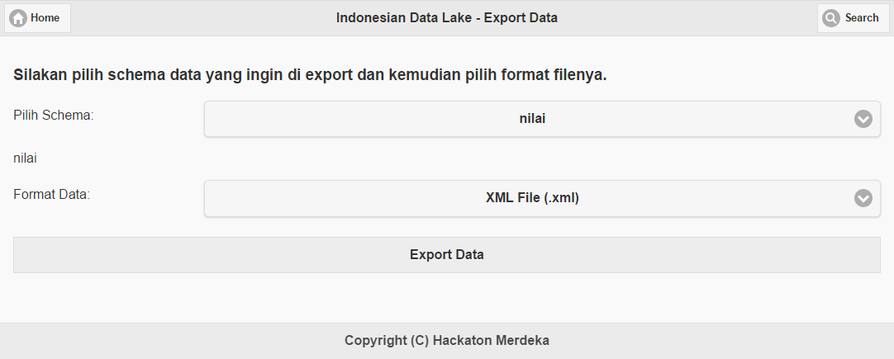
MENU EXPORT DATA #IDLAKE
User dapat mengekspor data ke file dalam format CSV / XML / JSON

Slide 23
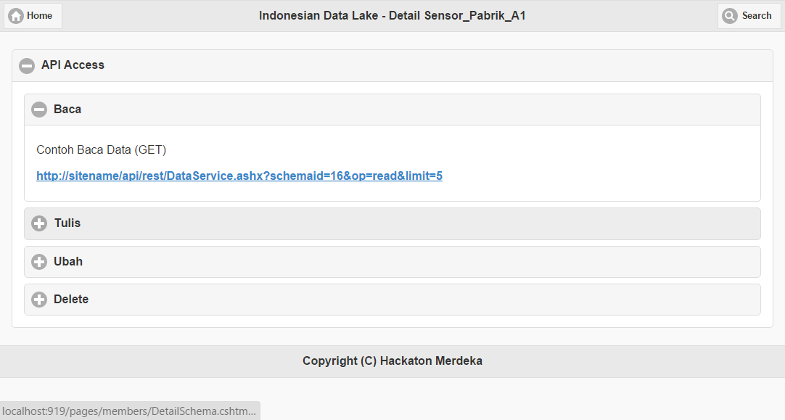
MENU GALLERY API #IDLAKE
Otomatis API untuk skema di generate dalam bentuk service SOAP dan REST

Slide 24
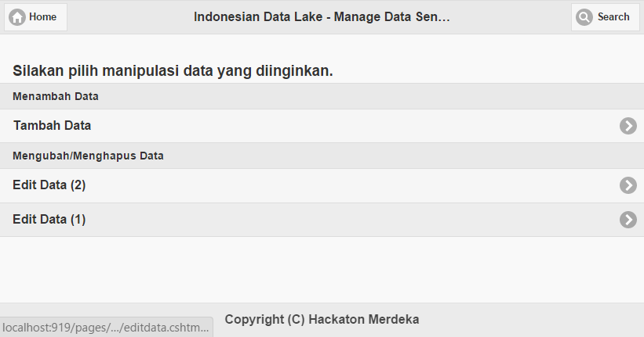
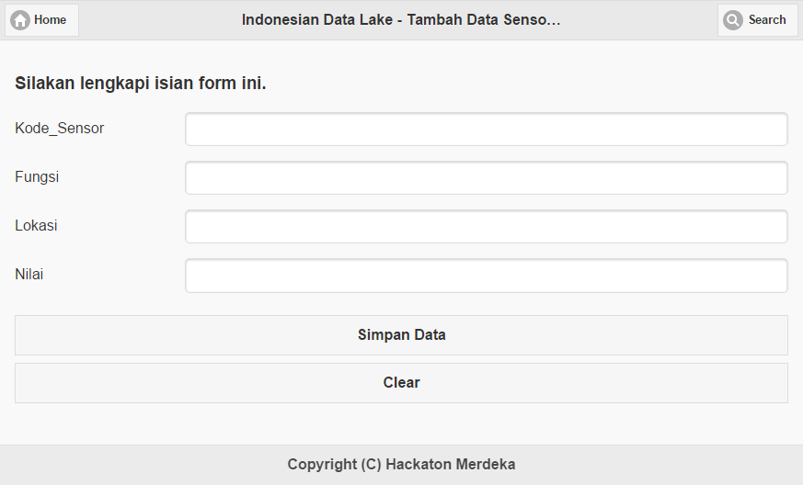
MENU MASTER DATA MANAGEMENT #IDLAKE
Otomatis Master Data untuk CRUD operation di generate juga.

Slide 25
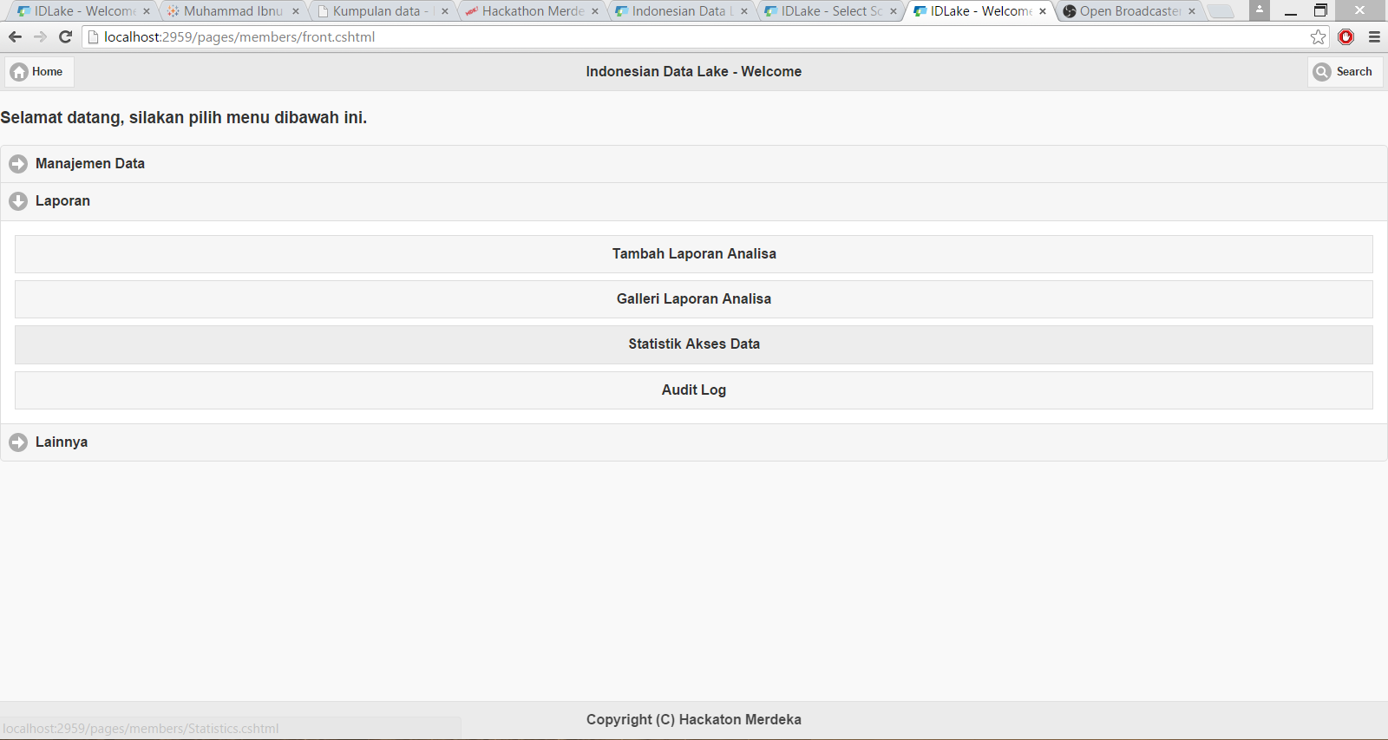
MENU CREATE REPORT #IDLAKE
Sementara report dapat di generate dengan tableau public dan di publish ke cloud mereka. Tapi secara roadmap engine untuk analytic / visualisasi data akan dibuat built-in.

Slide 26
ROADMAP
Tahapan pengembangan selanjutnya :
Form Designer yang lebih fleksibel
Workflow Designer dan Engine built-in
Support Graph Database (Neo4J)
Data analytic report built-in
Enhance UI & UX Design
Utilize microservices to support high data traffic
Mobile Native App (android/ios/wp) untuk mengisi data sesuai skema yang sudah dibuat

Slide 27

TERIMA KASIH
TEAM INDONESIA DATA LAKE

